Slide 1
Проект Яндекс Лицей

Slide 2
Название проекта
Дайвер в глубинах
Коткова Анна
Черноусова Татьяна

Slide 3
Идея
Часто в жизни возникают проблемы со скоростью реакции и внимательностью. Способность быстро оценивать ситуацию и действовать – обязательная способность, которая рано или поздно понадобится человеку. Данная игра поможет развить навыки, которые помогут Вам даже в повседневной жизни. Данный проект нацелен на удобную и увлекательную тренировку для мозга.

Slide 4
Техническое задание
Наличие стартового окна
Наличие финального окна
Подсчёт результатов
Спрайты
Анимация
Подсчёт результатов
Хранение данных в файлах txt, csv или sqlite

Slide 5
Технологии, используемые для создания игры
Средства библиотеки pygame

Slide 6
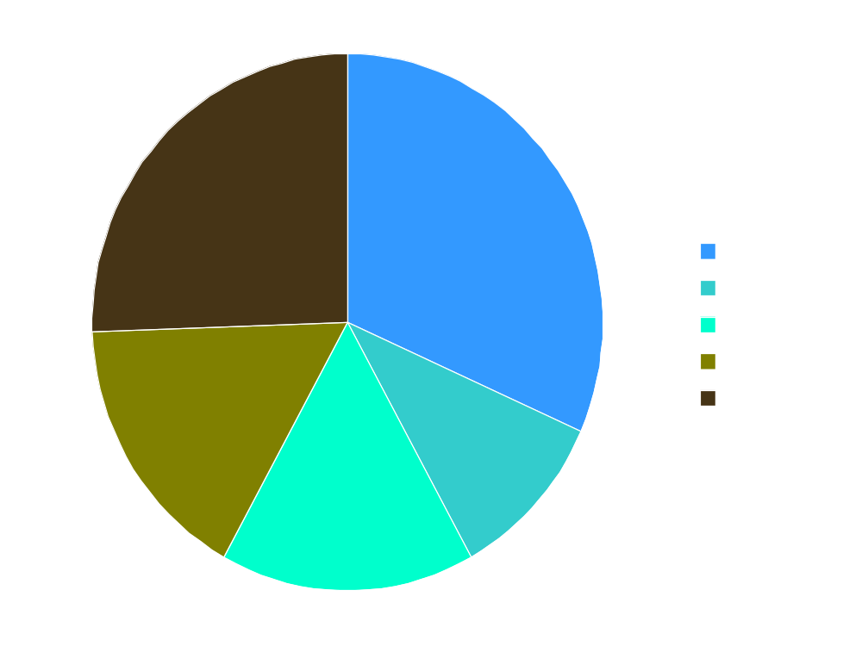
Классы

Slide 7
Файлы с данными
players.sqlite – для подсчёта очков игрока и его регистрации
easy_level.txt – для генерации лёгкого уровня
hard_level.txt – для генерации сложного уровня
medium_level.txt – для генерации среднего уровня

Slide 8
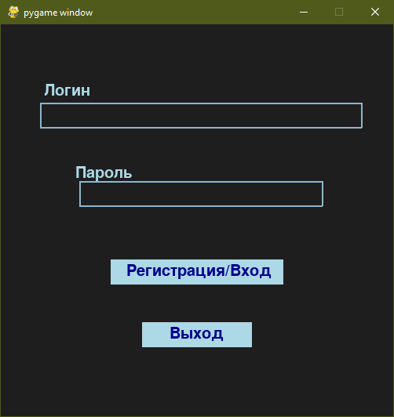
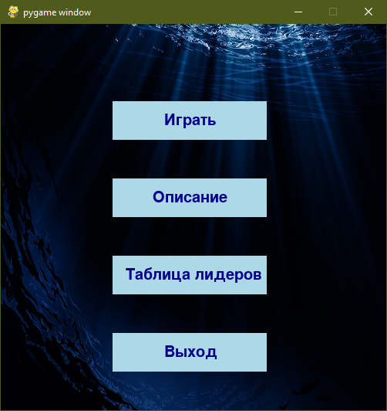
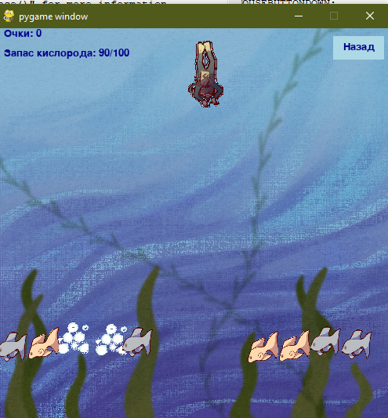
Ключевые моменты интерфейса

Slide 9
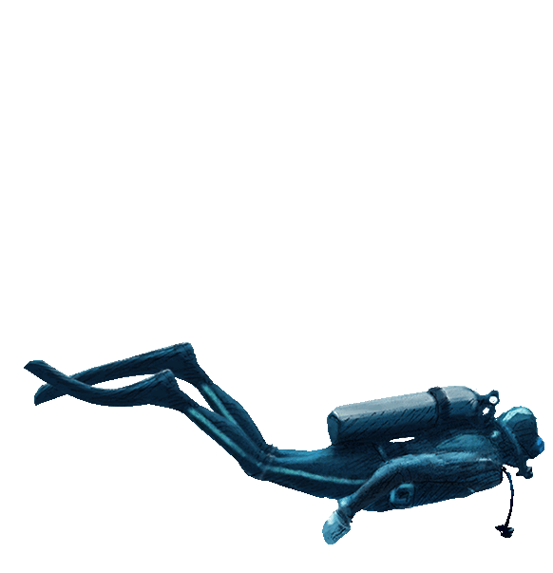
Спасибо за внимание!

